Slide 1


Slide 2

Budżet partycypacyjny to proces, w trakcie którego mieszkańcy decydują o wydatkowaniu części budżetu dzielnicy lub miasta.
W ramach budżetu partycypacyjnego mieszkańcy mogą ustalić na co zostanie spożytkowana określona pula środków publicznych przypadająca w danym mieście bądź dzielnicy.
m.st. Warszawa | Budżet partycypacyjny

Slide 3
Może wziąć udział każdy mieszkaniec Warszawy
Mieszkańcy decydują o kwocie wyznaczonej z budżetu dzielnicy
Pomysły są przygotowywane, zgłaszane
i wybierane przez mieszkańców
Wyniki głosowania są wiążące dla władz Miasta
m.st. Warszawa | Budżet partycypacyjny

Slide 4
Dla kogo jest budżet partycypacyjny?
WSZYSCY MIESZKAŃCY WARSZAWY
w tym:
osoby poniżej 18 roku życia
cudzoziemcy
WAŻNE:
Nie trzeba być zameldowanym w Warszawie
Nie trzeba mieszkać w danej dzielnicy, by złożyć w niej projekt czy głosować
m.st. Warszawa | Budżet partycypacyjny

Slide 5
HARMONOGRAM
Określenie szczegółowych zasad funkcjonowania Zespołów oraz przeprowadzania BP w dzielnicach
do 23 listopada 2016
Zgłaszanie projektów
od 1 grudnia 2016 do
23 stycznia 2017
od 24 stycznia
do 8 maja 2017
Weryfikacja projektów i dyskusje mieszkańców
m.st. Warszawa | Budżet partycypacyjny

Slide 6
HARMONOGRAM
Odwołania i ponowna weryfikacja
od 8 maja do 26 maja 2017
Spotkania promocyjne projektów
od 1 czerwca
do 30 czerwca 2017
od 14 czerwca
do 30 czerwca 2017
Głosowanie mieszkańców na projekty
Ogłoszenie listy projektów do realizacji
do 14 lipca 2017
m.st. Warszawa | Budżet partycypacyjny

Slide 7
1-2 %
Budżet partycypacyjny w Dzielnicy 1 500 000 zł
m.st. Warszawa | Budżet partycypacyjny

Slide 8
Jak się włączyć?
m.st. Warszawa | Budżet partycypacyjny

Slide 9
Złóż projekt
Dyskutuj o pomysłach
Zagłosuj na najlepsze i najbardziej potrzebne pomysły
m.st. Warszawa | Budżet partycypacyjny

Slide 10
01.12.2016-23.01.2017
Zgłaszanie projektów
m.st. Warszawa | Budżet partycypacyjny

Slide 11
Opisz swój pomysł
Opisz, w jaki sposób mieszkańcy będą mogli z niego korzystać
Oszacuj koszt jego realizacji
Przekonaj 30 osób do poparcia pomysłu (zbierz podpisy)
m.st. Warszawa | Budżet partycypacyjny

Slide 12
PROJEKT:
Mieszczący się w zadaniach dzielnicy lub jednostki organizacyjnej
Ogólnodostępny
Całkowity koszt realizacji mieszczący się w puli dostępnej na poziomie ogólnodzielnicowym lub w danym obszarze
Możliwy do zrealizowania w ciągu jednego roku (2018)
Zlokalizowany na ogólnodostępnym terenie należącym do Miasta (możliwość składania projektów dotyczących terenów niebędących we władaniu Miasta za zgodą dysponenta terenu)
m.st. Warszawa | Budżet partycypacyjny

Slide 13
internetowo
papierowo
Wypełnij formularz zgłoszeniowy
i przynieś go do urzędu dzielnicy
twojbudzet.um.warszawa.pl
m.st. Warszawa | Budżet partycypacyjny

Slide 14
24.01-8.05.2018
Weryfikacja projektów i spotkania dyskusyjne
m.st. Warszawa | Budżet partycypacyjny

Slide 15
Weryfikacja
Prawidłowo zgłoszony
Zgodny z przepisami prawa
Możliwy do realizacji we wskazanej lokalizacji
Możliwy do realizacji w ciągu roku
Mieszczący się w kompetencjach Miasta
Mieszczący się w kwocie dostępnej na realizację pomysłów
Zgodny ze strategiami i programami Miasta
m.st. Warszawa | Budżet partycypacyjny

Slide 16
Spotkania dyskusyjne
1-18.03.2016
Spotkania otwarte dla wszystkich
- dyskusje nad projektami pomiędzy autorami, mieszkańcami i członkami Zespołu
Prezentacja projektów
- obowiązkowa obecność autorów albo ich przedstawicieli
Obecność urzędników
Możliwość zmiany zgłoszonego pomysłu w wyniku uwag mieszkańców
m.st. Warszawa | Budżet partycypacyjny

Slide 17
na spotkaniach
dyskusyjnych
internetowo
Wypowiedz się w dyskusji
na forum internetowym
- twojbudzet.um.warszawa.pl
Przyjdź na spotkanie
w swojej dzielnicy
m.st. Warszawa | Budżet partycypacyjny

Slide 18
08.05-26.05.2017
Odwołania i ponowna weryfikacja
m.st. Warszawa | Budżet partycypacyjny

Slide 19
Negatywny wynik weryfikacji szczegółowej - możliwość odwołania
Prezentacja wniosku o ponowną weryfikację na posiedzeniu Zespołu przez autora/przedstawiciela
Wynik ponownej weryfikacji ma charakter ostateczny
m.st. Warszawa | Budżet partycypacyjny

Slide 20
01.06-30.06 2017
Spotkania promocyjne
m.st. Warszawa | Budżet partycypacyjny

Slide 21
14.06-30.06 2017
Głosowanie na pomysły
m.st. Warszawa | Budżet partycypacyjny

Slide 22
Tylko w jednej dzielnicy (nie musisz w niej mieszkać) i tylko raz
Na specjalnej karcie do głosowania
Wybór dowolnej liczby projektów- suma kosztów projektów nie może przekroczyć kwoty na obszar
m.st. Warszawa | Budżet partycypacyjny

Slide 23
internetowo
papierowo
Przynieś osobiście kartę
do urzędu dzielnicy
lub do wyznaczonego punktu
twojbudzet.um.warszawa.pl
m.st. Warszawa | Budżet partycypacyjny

Slide 24
do 14.07.2017
Ogłoszenie wyników głosowania
Na stronie www.twojbudzet.um.warszawa.pl
m.st. Warszawa | Budżet partycypacyjny

Slide 25

Realizacja wybranych pomysłów
m.st. Warszawa | Budżet partycypacyjny

Slide 26
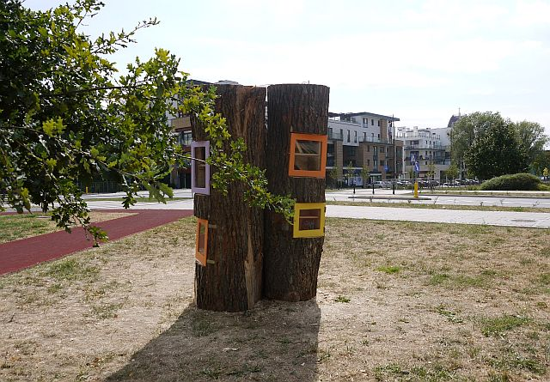
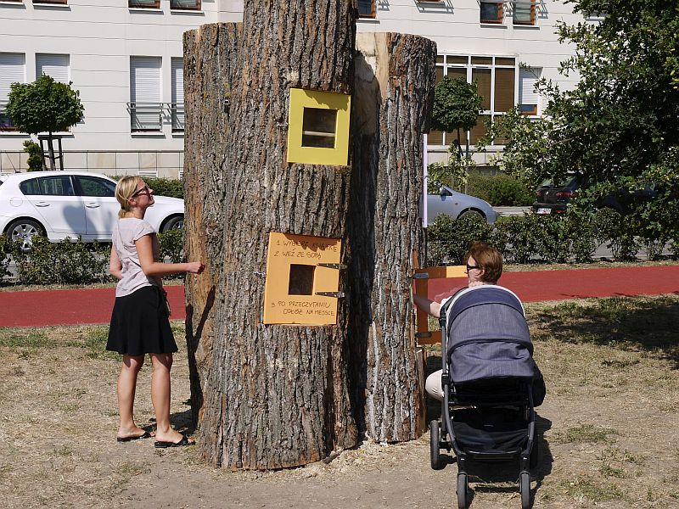
Biblioteka plenerowa
m.st. Warszawa | Budżet partycypacyjny

Slide 27
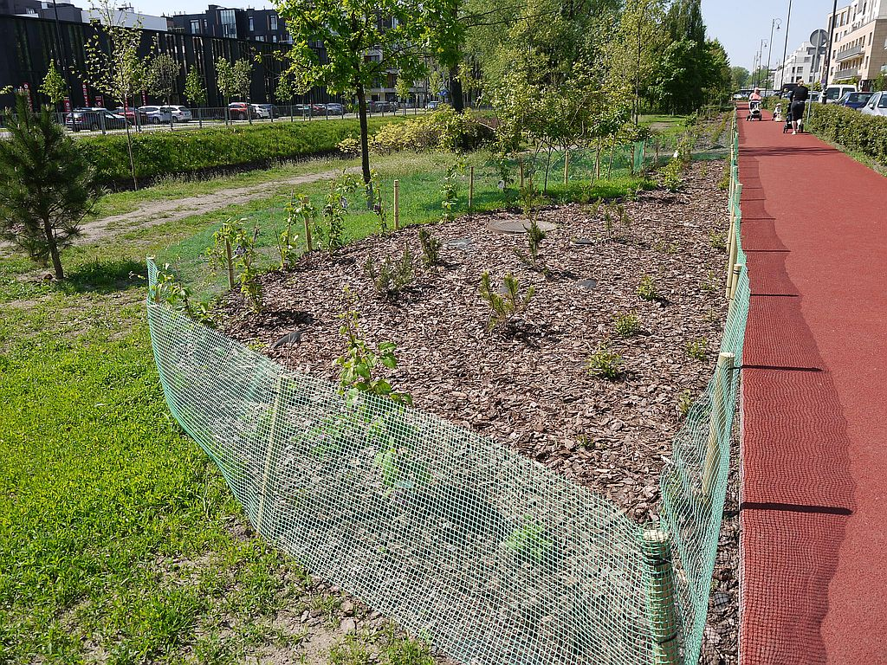
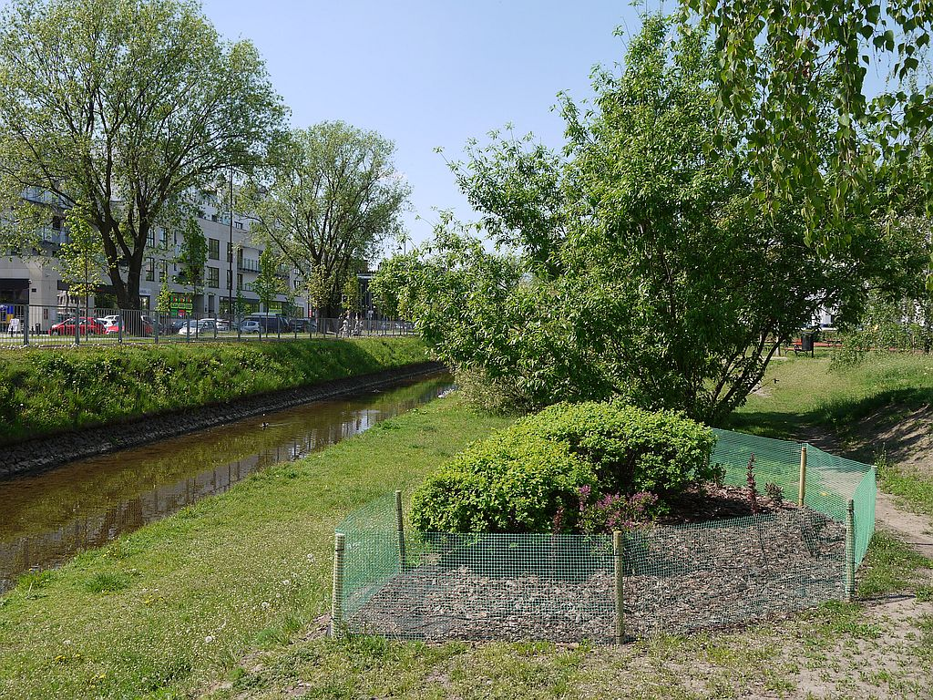
Park linearny wzdłuż ulicy Klimczaka

Slide 28
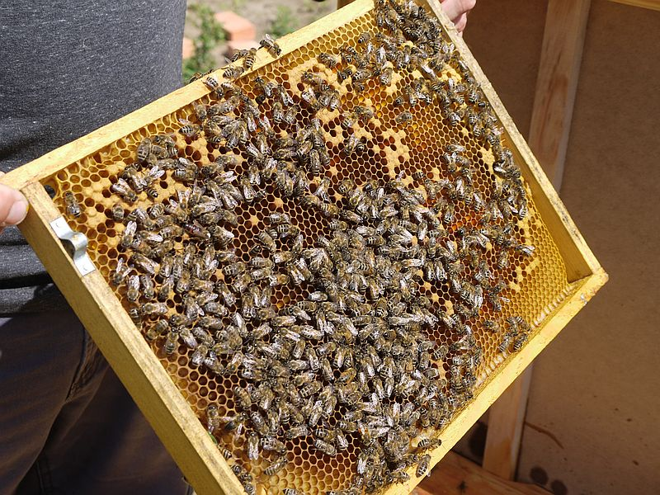
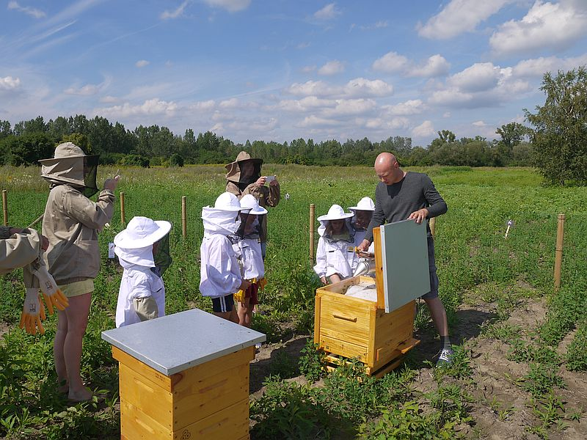
Pasieka edukacyjna

Slide 29
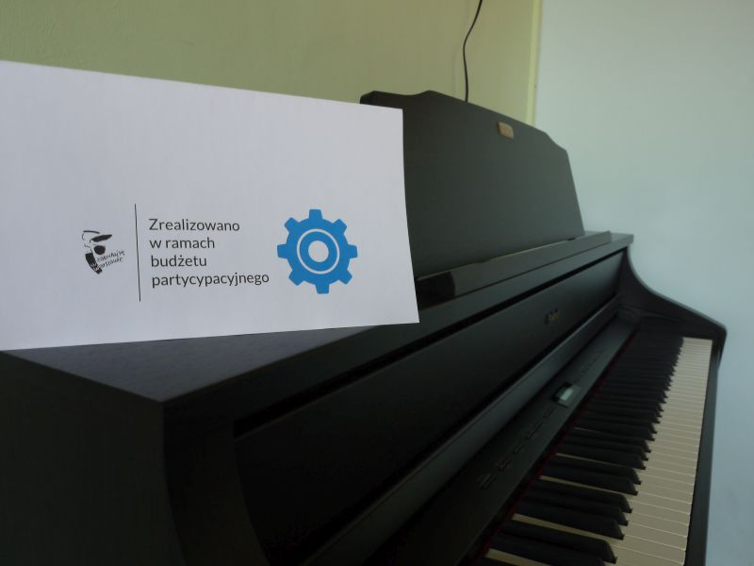
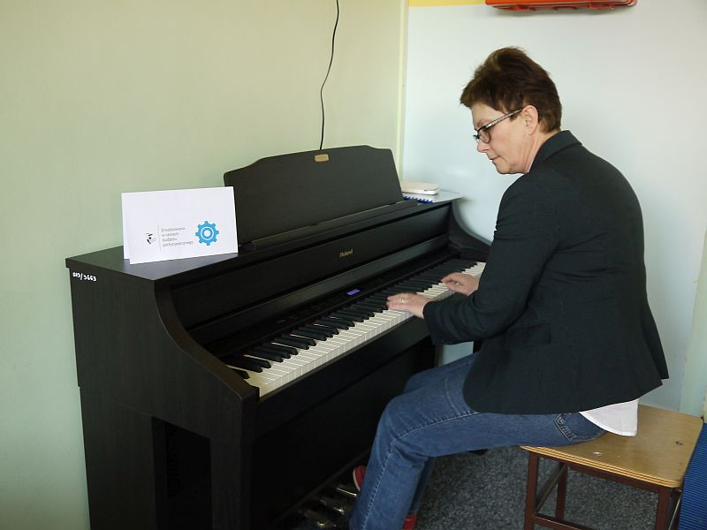
Pianino

Slide 30
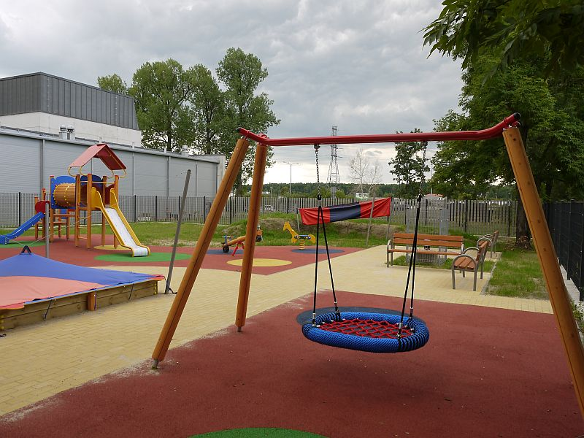
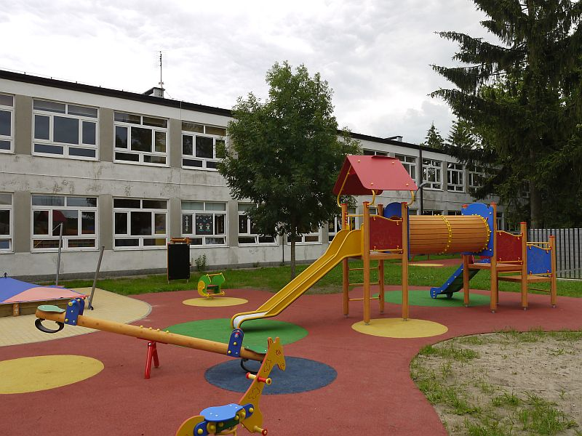
Plac zabaw

Slide 31
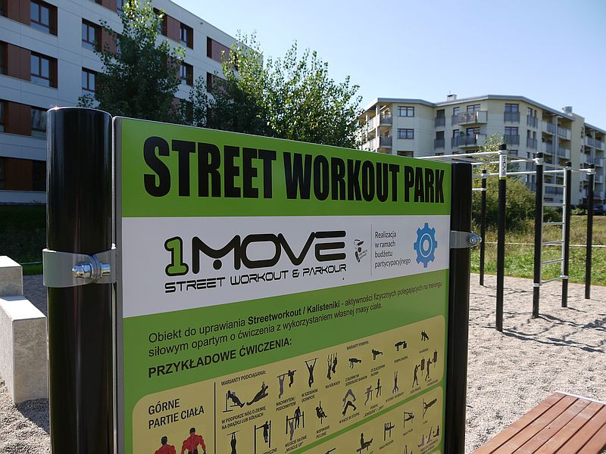
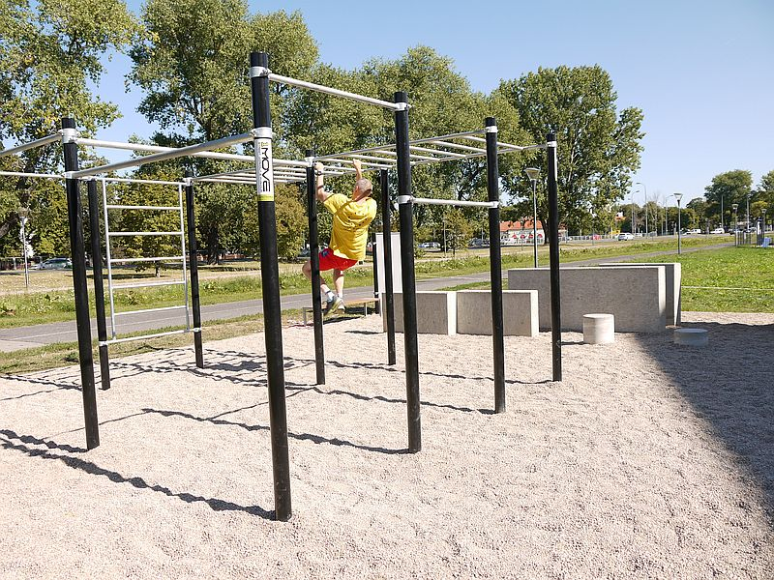
Street workout park

Slide 32
Jeśli nie budżet partycypacyjny ,to co?
INICJATYWA LOKALNA – to forma współpracy miasta z mieszkańcami, w celu wspólnego zrealizowania zadania publicznego na rzecz społeczności lokalnej;
Urząd wspiera realizację zadania w sposób organizacyjny lub rzeczowy np. zakup usług lub materiałów.
Mieszkańcy wspierają realizację zadania poprzez pracę społeczną, wkład finansowy lub rzeczowy.
m.st. Warszawa | Budżet partycypacyjny

Slide 33
Dziękuję za uwagę
m.st. Warszawa | Budżet partycypacyjny

